Slide 1
Android游戏开发考试知识点

Slide 2
Android程序的工程目录
Android程序的工程目录

Slide 3
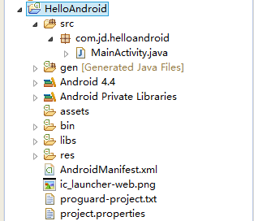
Android程序的工程目录
工程名
资源存放文件夹（不可编译）
代码目录
Android自动成生
引用的包
资源文件夹（可编译)
Android全局配置文件

Slide 4
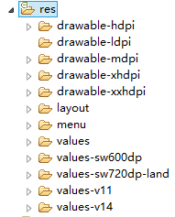
Android程序的工程目录
图片资源
资源文件-值
布局文件

Slide 5
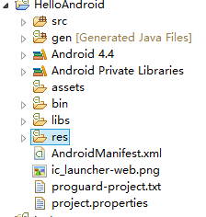
Android程序的工程目录
assets文件夹

Slide 6
Android程序的工程目录
assets文件夹
存放原生资源文件
TXT
mp3
mp4
html
. . .

Slide 7
Android程序的工程目录
res文件夹

Slide 8
Android程序的工程目录
不是原生
res文件夹
存放资源文件
存放的是Android系统可以编译成二进制的Android资源文件

Slide 9
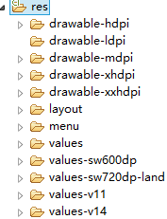
Android程序的工程目录
Drawable
Layout
Values
位图资源
布局文件
值文件

Slide 10


Android程序的工程目录
Drawable资源
高分辨率
低分辨率
中分辨率
720P
1080P

Slide 11

Android程序的工程目录
values资源
Android开发中用到的各种“值”
文本
数值
颜色值
. . .

Slide 12

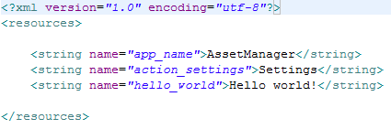

Android程序的工程目录
values资源
String.xml

Slide 13
日志打印和查看
android.util.Log
Android日志打印方法
Verbose详细日志
该类提供了若干静态方法
Log.v(String tag, String msg); Log.d(String tag, String msg); Log.i(String tag, String msg); Log.w(String tag, String msg); Log.e(String tag, String msg);
Debug调试日志
Info信息日志
Warning警告日志
Error错误日志
Notes:
在我们运行程序之前先讲解一下android程序的调试方法

Slide 14
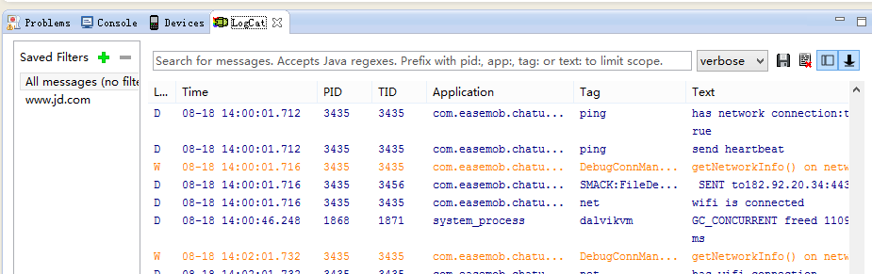
日志打印和查看
Eclipse的Android日志窗口
关键字过滤
日志级别选择
日志过滤器创建

Slide 15
Android调试工具DDMS
Dalvik Debug Monitor Service
DDMS
内存监控
设备截屏
Logcat
. . .
Notes:
Dalvik Debug Monitor Service

Slide 16
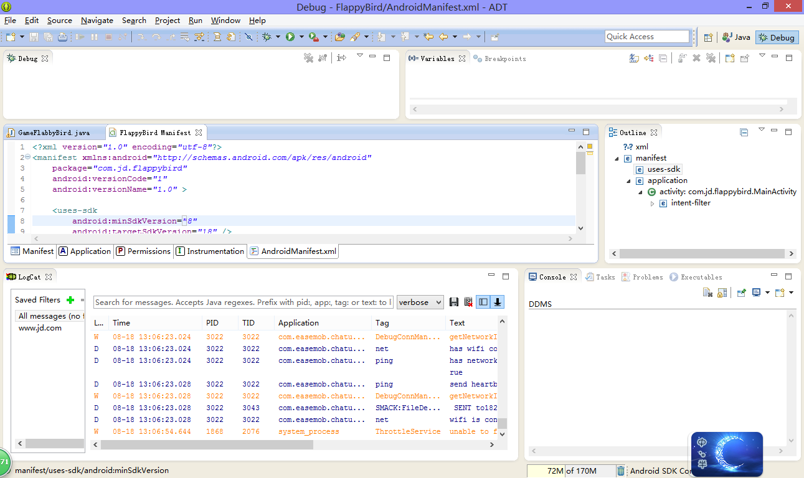
Android代码调试
调试方法：
使用IDE的代码调试功能；
跟踪日志输出；
Notes:
在我们运行程序之前先讲解一下android程序的调试方法

Slide 17

Android代码调试
Eclipse的代码调试
添加断点
Notes:
在我们运行程序之前先讲解一下android程序的调试方法

Slide 18
Android代码调试
Eclipse的代码调试
调试模式启动
Notes:
在我们运行程序之前先讲解一下android程序的调试方法

Slide 19
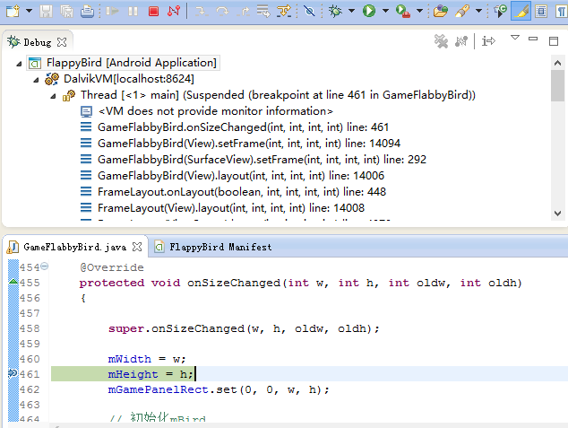
Android代码调试
Eclipse的代码调试
Notes:
1、进入调试（进入某个方法的内部调试）
2、单步调试（单步执行调试）
3、跳出调试（向上跳出当前方法调试）

Slide 20
AndroidManifest.xml
AndroidManifest.xml

Slide 21
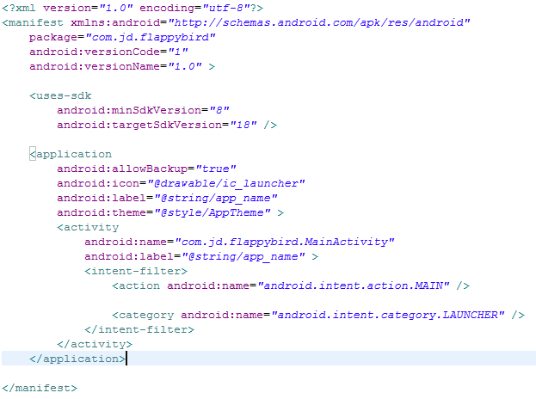
AndroidManifest.xml
每一个android应用都必须有一个AndroidManifest.xml文件。

Slide 22
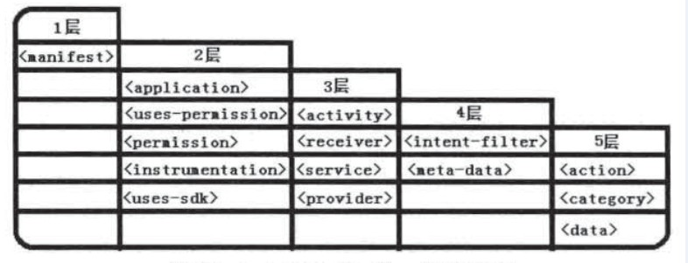
AndroidManifest.xml
语法层次
Notes:
1、最外层的manifest定义了APP的属性、例如：包路径、程序的版本、版次等。
2、第二层的application定义了应用程序的属性以及功能。例如：应用程序的图标、应用程序的名称等
3、第二层的uses-permission定义了应用程序所使用的系统权限。例如：访问网络，使用GPS，访问磁盘等等
4、第二层的uses-sdk这个是用来兼容程序的，其中可以设置应用程序安装的最低版本，和编译的版本等等，如果android系统低于最低版本是不能安装的，在最低版本和编译版本之间的可以顺利安装，高于编译版本的会模拟之前版本的API运行，这样就是android系统的兼容性。
5、第三层的activity是声明activity的属性，例如：activity的主题、样式、名称等
剩下的内容我们占时没有接触到大家如果感兴趣课下可以查资料学习一下。

Slide 23

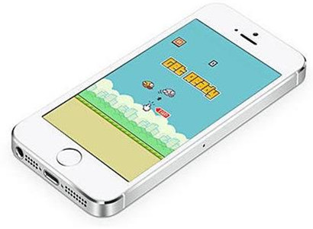
Activity简介
Activity
Activity是android中负责与用户交互的组件。
在一个android应用中，一个Activity通常就是一个单独的屏幕，它可以显示一些控件，也可以监听并处理用户的事件并做出响应。
一个Activity就是一个屏幕页
Notes:
简单介绍一下。。。。。。。。，那么我们看几个例子

Slide 24
Activity生命周期函数
onPause
当Activity被遮挡住的时候调用
onCreate
第一次调用activity时调用
onStart
当Activity处于可见状态
onResume
当Activity可以获得焦点的时候调用
加载Activity
onDestroy
当Activity被销毁的时候调用
onStop
当Activity处于不可见状态的时候调用
onRestart
当Activity没有被销毁是重新调用会调用
进入停止状态
onCreate()
onStart()
onRestart()
进入回收状态
onResume()
应用进程被禁止
运行状态
该Activity再次回到前台
onPause()
更高优先级的应用需要内存
暂停状态
进入激活状态
进入暂停状态
该Activity变为完全不可见
onStop()
用户再次启用该Activity，使之进入前台
停止状态
该Activity被系统结束或销毁
onDestroy()
销毁状态
Notes:
首先我们可以对照刚才的4种状态来看activity的生命周期，从加载开始带运行状态整个过程是激活的过程，
然后运行状态到暂停状态时暂停的过程，暂停再到停止状态，停止状态被销毁后就是回收状态，
这其中比刚才多出了几种可能性，就是我们可以从暂停或者停止状态从新回到激活状态。
我们看到状态切换的时候会经过很多的方法或者说函数，这些就是生命周期函数。
----每个函数都说一遍-------
----------------------------------------------------------------------------------------------
这些生命周期函数是android系统为了控制activity每个状态而建立的，他们的主要功能就是干预这些状态的切换。
比如，我们可以再oncreate方法中加入初始化页面布局的代码，干预页面的显示。我们也可以在onPause方法中加入保存页面状态的代码，好比你正在玩游戏，来了电话，手机屏幕会弹出接听电话的页面，这个时候如果游戏制作的比较精良的话，他肯定要保存你的游戏分数状态啊，然后你回来还能继续玩，对吧，这个就要在onPause里写代码。还有就是onDestroy方法，比如我们用手机下载的时候，我们下载完成关闭程序的时候程序一定要释放它刚才占用的资源，比如非常宝贵的内存，CPU等，我们就可以再这做，这个方法是Activity被回收之前经历的最后一个生命周期方法。

Slide 25

Android布局管理器
布局管理器
我就是布局管理器
Notes:
接下来我将为大家讲解布局管理器的相关知识，首先大家看这样一款游戏，他的名字叫做《我的世界》，这款游戏很有意思，他可以根据自己的意愿去设计这个世界，只要你能想到的东西，你就能创造
你看非常震撼
其实布局管理器在android开发体系中，就扮演这类似的角色。

Slide 26
Activity简介
Activity的页面布局方式
代码布局
XML布局
使用JAVA控制Activity的显示效果
使用XML控制Activity的显示效果

Slide 27
Android布局管理器
Android的布局管理器？
控制UI显示的一系列控件
线性布局LinearLayout
表格布局TableLayout
相对布局RelativeLayout
Notes:
Android的布局管理器有很多，我们先讲解一下最最常用的布局管理器;
他们是。。。。。

Slide 28
事件处理
Android的事件处理

Slide 29
事件处理
基于监听的事件处理
基于回调的事件处理

Slide 30
事件处理
监听的事件处理模型
事件源
事件
事件监听器
Notes:
1、事件的发生场所，通常就是个个控件；
2、事件封装界面控件发生的特定事情，（通常就是一次用户操作）
3、负责监听事件源发生的事件，并放出事件响应的响应。

Slide 31
事件处理
监听的事件处理模型
外部动作
事件
事件处理器
事件出发监听器并被传递给监听器
出发事件源上的事件
发生事件对象
事件监听器
调用事件处理器作出响应
事件处理器
事件源
将事件监听器注册到事件源
事件处理器
Notes:
这就是一个事件监听器运作的流程

Slide 32
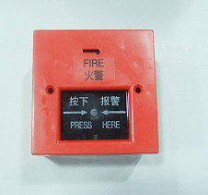
事件处理
核心
事件监听器

Slide 33
事件处理
内部类形式
外部类形式
Activity本身作为监听器
匿名内部类形式
怎样实现事件监听器？
实现特定接口的JAVA类

Slide 34
事件处理
内部类形式
使用JAVA内部类作为事件监听器
可以自由访问外部类的所有组件
在外部类中可以自由复用
好处

Slide 35
事件处理
外部类形式
顾名思义就是使用单独的JAVA类作为监听器
事件监听器通常属于特定的GUI界面，使用外部类不利于程序的内聚性
外部类不能自由访问GUI的组件，编程不够简洁
比较少见
Notes:
内聚性：软件工程范畴，内聚性是对一个模块内部各个组成元素之间相互结合的紧密程度的度量指标。模块中组成元素结合的越紧密，模块的内聚性就越高，模块的独立性也就越高。理想的内聚性要求模块的功能应明确、单一，即一个模块只做一件事情。模块的内聚性和耦合性是两个相互对立且又密切相关的概念。

Slide 36
事件处理
Activity本身作为监听器形式
Activity实现监听器接口
优点：简洁
这种形式可能引起程序结构混乱
Activity实现监听器接口感觉有点怪异
缺点
Notes:
1、Activity的职责是完成应用页面的初始化工作，也就是绘制我们看到的页面，再去处理事件会很混乱；
2、其实第二条和第一条类似，如果这样做会有一些思维混乱；

Slide 37
事件处理
匿名内部类形式
顾名思义：使用匿名内部类作为监听器
节省内存资源
代码逻辑性强
最常见
Notes:
最常见：因为大多数事件处理器都没有什么复用价值，基本就是一次性的使用，所以匿名内部类作为监听器更加合适；

Slide 38
事件处理
推荐使用
唯一的缺点：语法有点不容易掌握

Slide 39
事件处理
基于回调的事件处理模型
与监听的不同
事件源与事件监听器统一或者说事件监听器消失
组件自己处理事件
需要继承特定的控件类
不需要注册监听

Slide 40
事件处理
基于回调的事件传播
屏幕有事件被触发
控件事件处理方法返回True代表事件被完全处理了事件将停止传播
控件事件处理方法返回false代表事件没有被处理完成，事件会继续传播
最外层控件的事件处理方法被回调
true
false
true
内层层控件的事件处理方法被回调
事件传播结束

Slide 41
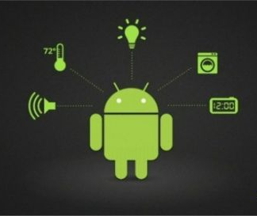
Intent简介
Intent:中文翻译是“意图”
封装Android应用需要启动某个组件的”意图“
程序间通信的媒介

Slide 42
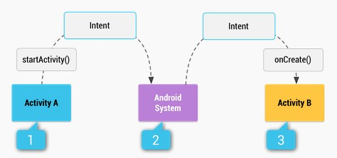
Intent简介
Intent（意图）
主要解决Android应用的各项组件之间的通讯。
Intent负责对应用中一次操作的动作、动作涉及数据、附加数据进行描述，Android则根据此Intent的描述，负责找到对应的组件，将 Intent传递给调用的组件，并完成组件的调用。
Intent在这里起着一个 媒体中介 的作用，专门提供组件互相调用的相关信息。

Slide 43
Intent简介
表示intent所要执行的动作
Intent
action
category
Extras
data/type
component
要启动的组件
类别，被执行动作的附加信息
执行动作所需要的数据
数据的类型
其他所有附加信息的集合

Slide 44
Intent简介
Component属性
Intent的Component属性需要接收一个ComponentName对象
componentName对象其实就是描述包名和类名的一个对象
构造器ComponentName(String pkg,String cls)
指定了Component属性的Intent已经明确了他将要启动那个组件

Slide 45
Intent简介
Android如何解析Intent ?
1
直接Intent
指定了component属性的Intent( 调用setComponent(ComponentName))。
2
间接Intent
没有指定component属性的Intent。
通过指定具体的组件类，通知应用启动对应的组件。
这些Intent需要包含足够的信息，这样系统才能根据这些信息，在在所有的可用组件中，确定满足此Intent的组件。

Slide 46
Intent简介
Action属性与intent-filter配置
Action
是一个字符串，代表Intent所要完成的“动作”

Slide 47
Intent简介
到底谁来执行呢？
取决于<Intent-filter…/>
<Intent-filter…/>代表当前的组件能做什么

Slide 48
Intent简介
Date/type属性与intent-filter配置
Date
Type
常用于给Action提供操作的数据。
用于指定该Date的数据类型

Slide 49
Intent简介
Date属性：接收一个Uri（通用资源标志符）形式的对象。
Tel:18698811111
Content://com.android.contents/1
这个是path代表编号=1的联系人
Uri必须满足一下格式：
Scheme://host:port/path
这个就是scheme代表联系人
这个是Host，port被省略了
Notes:
区别，uir标示一个资源就是（联系人、文档、音频等）而url标asd示一个地址的定位。

Slide 50

Android中的图片对象
Bitmap对象的内存回收
boolean isRecycled()
void recycle()
查看是否已经回收
回收自己

Slide 51

绘图
Android绘图基础
Canvas
Notes:
画布

Slide 52

绘图
怎样绘画？
View
@Override
onDraw(Canvas canvas)
继承
MyView

Slide 53


图形特效处理
使用Matrix控制变换
本身不能对图像和控件进行变换
Notes:
Matrix：英文的意思是矩阵（数学名词中，矩阵用来表示统计数据等方面的各种有关联的数据）
Android提供的工具类
需要与其他API进行合作才能发挥作用

Slide 54
图形特效处理
使用Matrix控制变换
获取Matrix对象
既可以是新创建的也可以是其他对象里封装的
调用Matrix的图像变换方法
平移、旋转、缩放、倾斜等
应用变换
将Matrix的变换应用到指定的图像或控件
1
2
3
Notes:
Android提供的工具类
需要与其他API进行合作才能发挥作用

Slide 55
SurfaceView详细介绍
SurfaceView
是一个非常重要的绘图容器，可以直接从内存或者存储器等硬件接口取得图像数据。
Notes:
surface，这个单词的意思是浮在表面的，那么surfaceview就是浮在表面的view了。如果真的这样解释，估计有人要拍砖了。然而，话虽不能这么说，取这个名儿，多少还是有点关系的。surface是一个可见区域。
我们在屏幕上看到的这些view，在屏幕上看到的就是画面，在内存中就是一块内存区。绘图的时候，就是显示的硬件如显卡将内存区的这块图形数据绘制到屏幕上。所以，从内存的角度去看这些东西，会比较好理解。
surface是surfaceview中的一个可见部分。我们知道，我们看到的屏幕上的图形，是二维的，我们看到的就是长和宽， 其实，在内部实际上是三维的，另一个维度，就是层layer。我们用visio绘图，都会看到这种情况，一个图形会将另个图形遮住，是因为这个图形在上 层。如果有同AutoCAD的经验，对这个更容易理解。我们看到的图形实际上是很多图形一层层的叠加在一起的，这些图形元素完全不可见，或者部分可见部分 不可见，或者完全可见。
这样看来，surface就可以这样理解：它是内存中一块区域，它是surfaceview可见不那个部分，绘图操作作用于它，然后它就会被显卡之类的显示控制器绘制到屏幕上。
surface是个啥，大概已经有了些概念了。因为它对应了一个内存区，大家都知道，内存区的对象是有生命周期的，可以动态的申请 创建和销毁，当然也可能会更新。于是，就有了作用于这个内存区的操作，这些操作就是surfaceCreated/Changed/Destroyed。 三个操作放在一起，就是callback,
所以在很多例子里看到，会有callback。
callback,是回调，意思是自己能干一些活，不过自己不去主动做，而是到别人那里去登记一下，别人需要的时候，就会叫我去 做。就这个例子而言，可以打这个比方，某建筑工人队伍A，能盖房子，能装修，也能拆房子。可是他自己不去主动的做这些事情，而是去向开发商B去登记这三种 能力，当然了，他把这三种能力打了包，叫做A的能力。啥时候，B有活干了，就叫A去做，或者是盖房子，或者是装修，或者是拆建筑。在这个例子中，能力包就 是callback.
说了这个例子，其实就解释了 surface相关的一些东西，callback已经说过了，下面来说说其他的。假设surface就是一栋房子，那么surface拥有 surfaceHolder，谁呢？在这个例子中好比建筑队A。盖房子对应的就是surfaceCreated, 拆房子就对应了surfaceDestroyed，装修就对应了surfaceChanged.
surface有生存期，好比房子有生存期，在建造以后就存在，在拆了之后就没有了。装修必须发生在这之间。同样的，surface的change必须发生在created和destroyed之间。
surfaceview知道surface的holder是谁，在surfaceview生成的时候，会调用getHolder得到holder，然后holder会调用addCallback将三个callback函数注册。
holder拥有对于surface的控制权。在很多程序中，会在surfaceCreated的函数实现中创建另一个线程。所以 在这里有两个线程，一个是UI线程，另一个负责画图的线程。画图线程由UI线程调用surfaceCreated的时候创建，在 surfaceDestroyed调用的时候放回到线程池。在这中间，画图线程负责图形的绘制。
在这种模型下，UI线程和画图线程各司其职，前者主要负责和用户的交互，而后者，在负责绘制图形。这样，绘制图形的时候如果时间较长，不会阻塞用户的输入。
我们知道，线程共享内存数据，所以， surface对于两个线程是共享的。所以，为了避免在画图的时候，UI线程也对surface进行操作，在画图前，需要对surface加锁。这个工作 是有holder干的，holder会先锁住surface中的一块holder.lockCanvas，我们叫canvas,然后，在上面绘画，画完之 后，会解锁unlockCanvasAndPost。
在 应用中，画图可以是一次性的，也可以是由定时器触发的定时的画。实现的都是runnable类中的run方法。关于runnable类，这个Java中定义的，并不是android独有的，可以参考Java的referrence.
这个模型最大的好处就是，画图不依赖于UI线程，不会阻塞UI线程。
而单纯的view是依赖于UI线程画图的。对于完全依赖于用户的输入进行图像显示的更新的，用view是可以的，但是如果能够自动的进行绘图，而不需等待用户的输入，surfaceview无疑是更好的选择。

Slide 56
SurfaceView详细介绍
特性
可以在主线程之外的线程中向屏幕绘图。这样可以避免画图任务繁重的时候造成主线程阻塞，从而提高了程序的反应速度。在游戏开发中多用到SurfaceView，游戏中的背景、人物、动画等等尽量在画布canvas中画出。

Slide 57
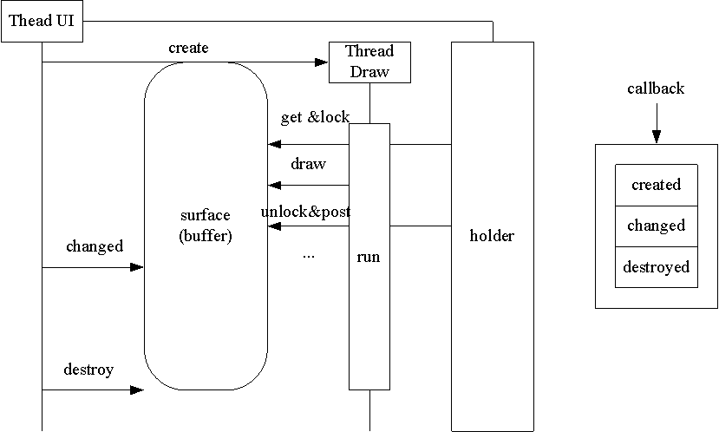
SurfaceView详细介绍

Slide 58
SurfaceView的实现
首先继承SurfaceView并实现SurfaceHolder.Callback接口
重写surfaceChanged、surfaceCreated、surfaceDestroyed
SurfaceView.getHolder()获得SurfaceHolder对象
SurfaceHolder.addCallback(callback)添加回调函数
SurfaceHolder.lockCanvas()获得Canvas对象并锁定画布
Canvas绘画
SurfaceHolder.unlockCanvasAndPost(Canvas canvas)结束锁定画图，并提交改变，将图形显示
实现方式
Notes:
首先我们看名字就知道SurfaceView是一个View所以他继承至view，而且他有一个特点就是可以在子线程更新自己
其实这个功能的作用就是在游戏开发中需要频繁更新UI的操作，
如果在主线程中去更新UI势必会造成线程阻塞。这样就会影响游戏的操作，造成响应迟钝。
1、使用接口的原因：因为使用SurfaceView 有一个原则，所有的绘图工作必须得在Surface 被创建之后才能开始(Surface—表面，这个概念在 图形编程中常常被提到。基本上我们可以把它当作显存的一个映射，写入到Surface 的内容 可以被直接复制到显存从而显示出来，这使得显示速度会非常快)，而在Surface 被销毁之前必须结束。所以Callback 中的surfaceCreated 和surfaceDestroyed 就成了绘图处理代码的边界。

Slide 59
SurfaceHolder
addCallback方法，给SurfaceView当前的持有者一个回调对象
lockCanvas方法，给SurfaceView当前的持有者一个回调对象
lockCanvas(Rect dirty)方法，锁定画布的某个区域进行画图等，因为画完图后，会调用下面的unlockCanvasAndPost来改变显示内容，相对部分内存要求比较高的游戏来说，可以不用重画dirty外的其它区域的像素，可以提高速度
unlockCanvasAndPost方法，结束锁定画图，并提交改变
SurfaceHolder
Notes:
可以把它当成surface的控制器，用来操纵surface。处理它的Canvas上画的效果和动画，控制表面，大小，像素等。

Slide 60
Thanks
Notes:
好，今天得课程就到这里，谢谢大家

